Slide 1
Unity 기초

Slide 2
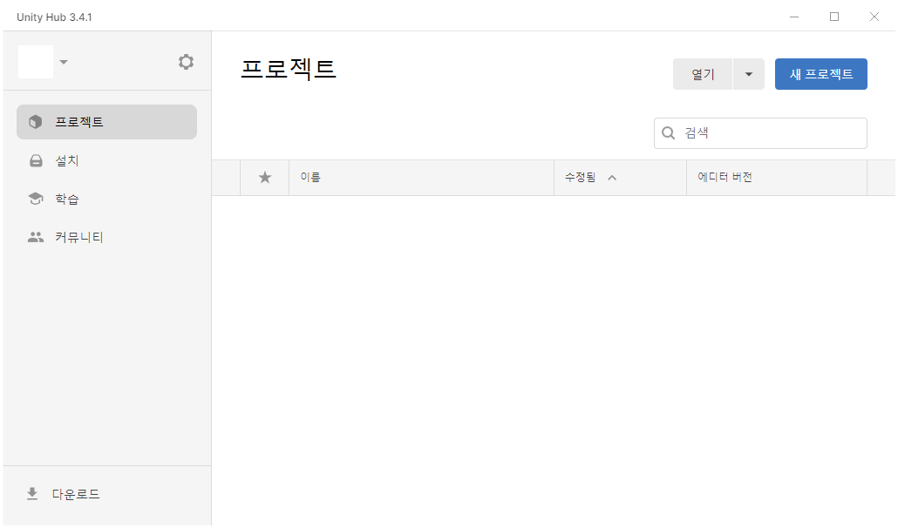

Slide 3
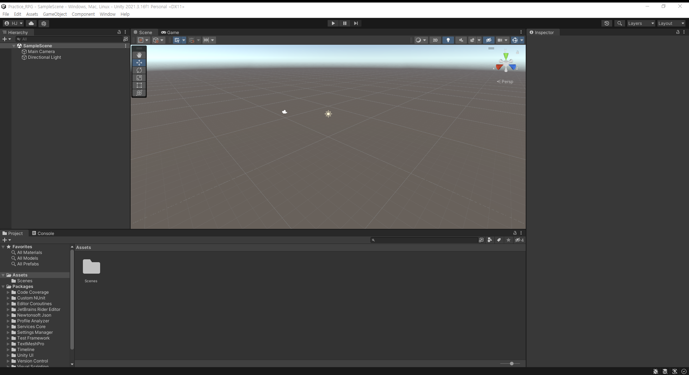
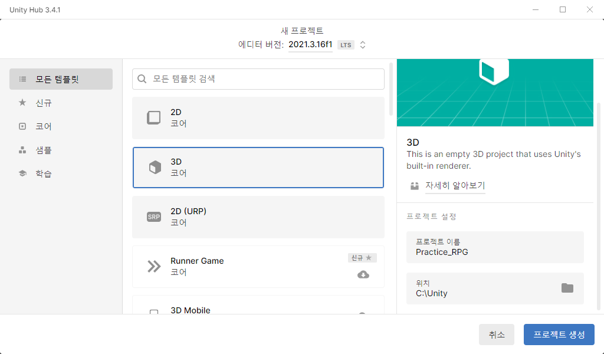
게임 화면에 등장하는 물체(오브젝트)들
실제 게임화면
오브젝트를 이루고 있는 요소(Component)들이 나타나는 창
(오브젝트 클릭시 나타남)
게임 오브젝트들을 배치하는 화면
게임에 필요한 파일들
(이 자체는 게임에 반영X)

Slide 4
기본 지식
파일 이름 변경 : F2
Hierachy -> 우클릭 -> Create Empty -> GameObject 생성 (단축키 : Ctrl + Shift + N)
Objcet 복사 : Ctrl + D (Ctrl + C, Ctrl + V 가능)
Project -> 우클릭 -> Create -> C# Script
Start()에 작성한 코드는 처음에 한번만 실행(초기화)
Update()에 작성한 코드는 프레임마다 실행
Unity Debug Log 작성 C# 코드 - Debug.Log(”Hello Unity!”);
Play 버튼 단축키 : Ctrl + P
# 주의!!! : Play 상태에서의 변경점은 저장되지 않음. 작업할 때 Play 버튼이 꺼져있는지 반드시 확인!
콘솔창 단축키 : Ctrl + Shift + C
현재 보고 있는 위치로 카메라를 이동 시키고 싶을 때 : 카메라 클릭 + Ctrl + Shift + F

Slide 5
기본 지식
변경하고 싶은 Object 선택 + Q(=View Tool), W(=Move Tool), E(=Rotate Tool), R(=Scale Tool)
Object 클릭 후 W를 누르면 좌표계를 나타내고, X를 눌러 World 좌표계와 Local 좌표계를 왔다갔다 할 수 있음
World 좌표계 : 게임 전체의 좌표계
Local 좌표계 : 각 Object의 좌표계
Rotation에서 y축 회전은, y축은 고정된 채로 회전하는 것, 다른 축 회전도 마찬가지
Monobehaviour을 상속하고 있는 C# Script는 new 키워드로 인스턴스 생성 금지
C# Script 이름 변경할 때 주의할 점!
해당 파일 이름을 변경하면, 꼭 코드 내 class 이름도 파일 이름과 같게 수정
앞으로 모든 C# Script들은 Assets > Scripts폴더 내에 생성
Unity는 모든 구성이 Component로 이루어진다고 생각해라. (Component 패턴으로 만들어짐)
Unity 공식문서 참고 - https://docs.unity3d.com/ScriptReference
한글(번역 잘 안되어있음) - https://docs.unity3d.com/kr/current/ScriptReference/

Slide 6
기본 규칙
별 다른 얘기 없으면 카메라는 본인이 예제를 확인하기 좋은 위치에 알아서 배치하기
기본 Main Camera의 Transform - Position(0, 1, -10), Rotation(0, 0, 0), Scale(1, 1, 1)
Player와 UnityChan을 섞어 쓰니 둘을 같은 것으로 인식하면 됨

Slide 7
Scene 화면 움직이기
우클릭 + W, A, S, D
우클릭 + Q, E
우클릭 + 마우스 움직이기
Alt + 우클릭 + 마우스 움직이기
Alt + 좌클릭 + 마우스 움직이기
마우스 휠
가상 카메라 이동속도 변경 : 우클릭 + 마우스 휠

Slide 8
Component 패턴
Component 패턴 : 모든 코드들을 부품화 해서 관리
즉, 하나의 클래스에 많은 기능을 한 번에 담지 않는 것이 중요!
큐브가 회전하는 예제 #1

Slide 9
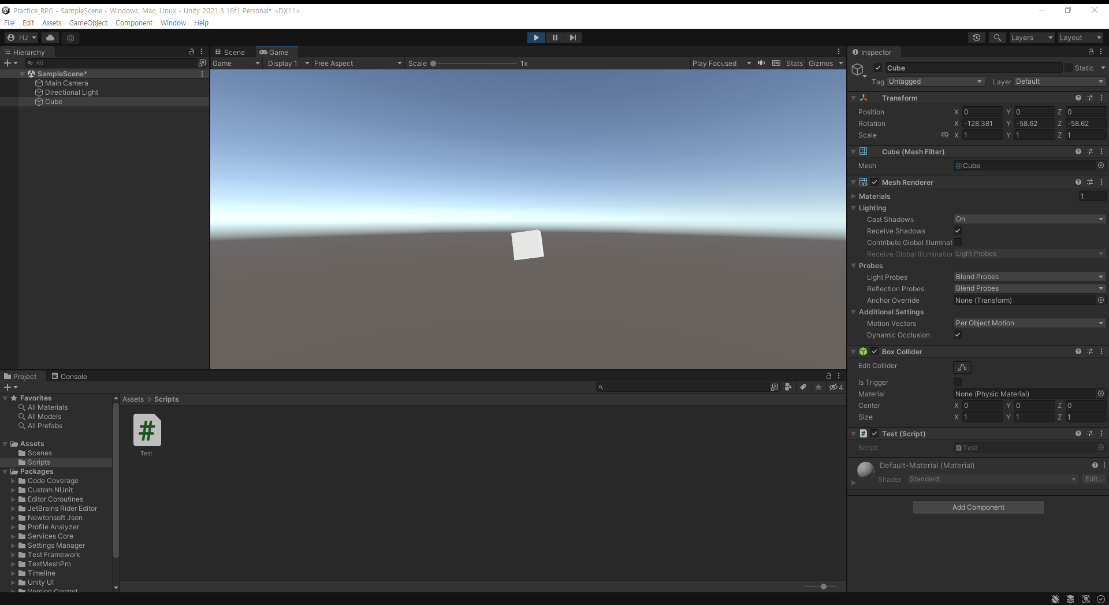
예제 #1
4. Play
(앞으로는 Play절차 생략)
1. Cube Object 생성
2. Test Script 작성
3. Add Component에 드래그 앤 드랍

Slide 10
Manager 만들기
Manager : 게임 전체를 관리하는 역할
UI, 네트워크, 사운드, 씬관리, 여러기능을 언제 어디서든 사용할 수 있는 클래스
텅 빈 GameObject를 생성 후 이름을 @Managers로 변경
Manager Script들은 Assets > Managers폴더 내에 생성
Singleton 패턴을 이용해서 만들기
Player Object에서 Managers Script를 호출하는 예제 #2
예제 #2는 디버깅으로 잘 작동하는지 확인만 하면 됨
문제 : @Managers Object가 없을 때 프로그램이 터지는 상황 발생 -> 예제 #3
Player Object에서 Managers Script를 호출하는 예제 #3

Slide 11
Singleton 패턴
Singleton 패턴 : 특정 클래스의 인스턴스가 한 개만 있길 원할 때 사용

Slide 12
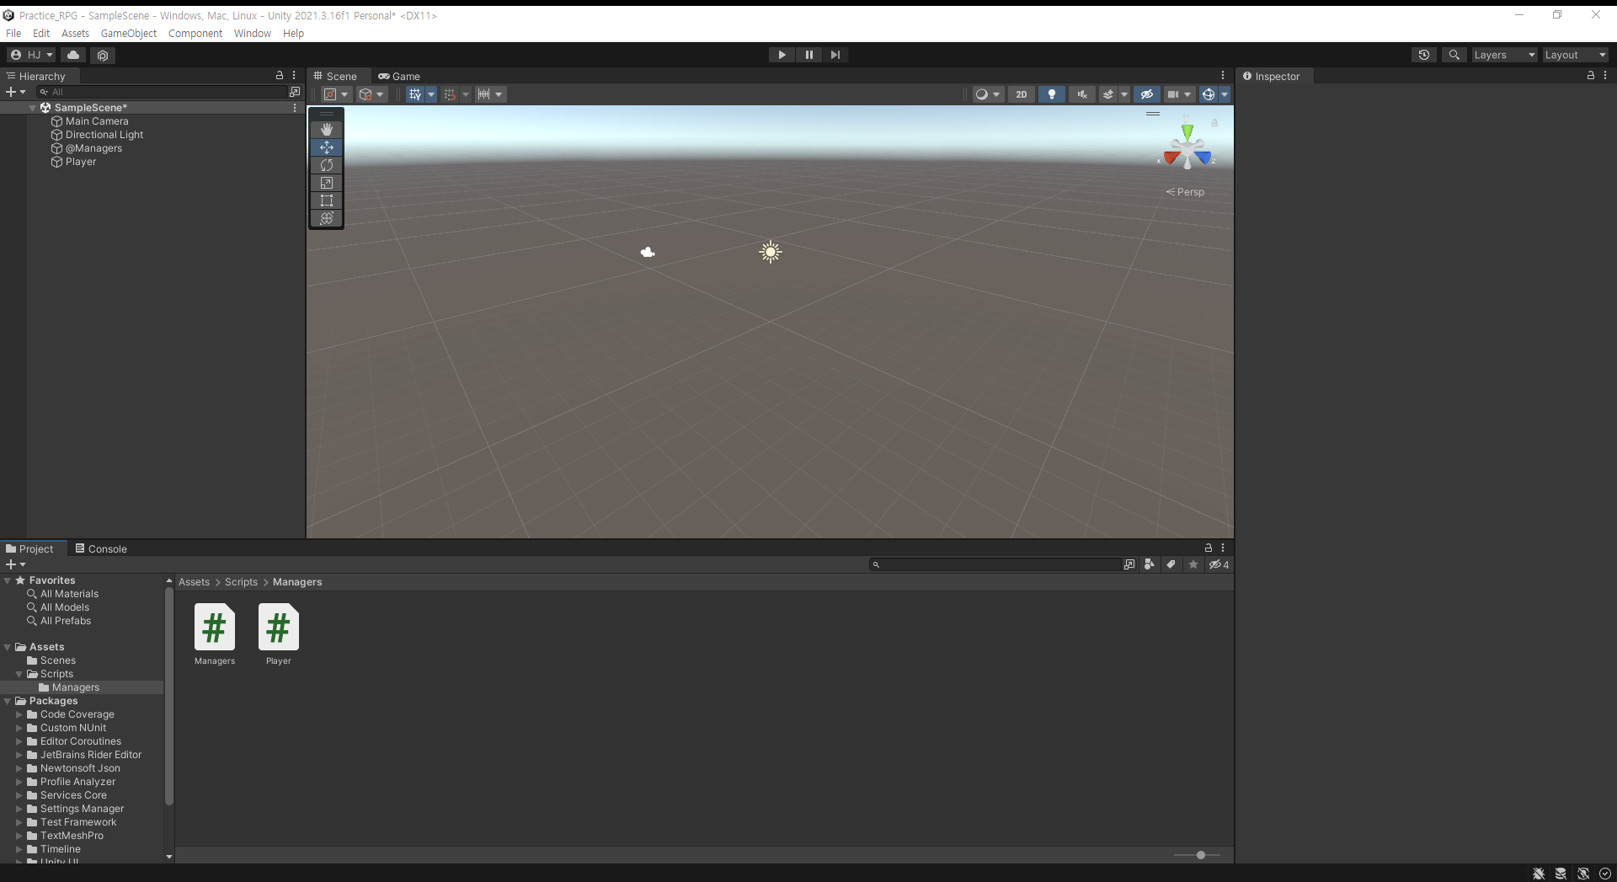
Managers +
예제 #2
1. @Managers Object, Player Object 생성
2. Managers Script, Player Script 작성
Component로 추가
@Managers Object <- Managers Script
Player Object <- Player Script

Slide 13
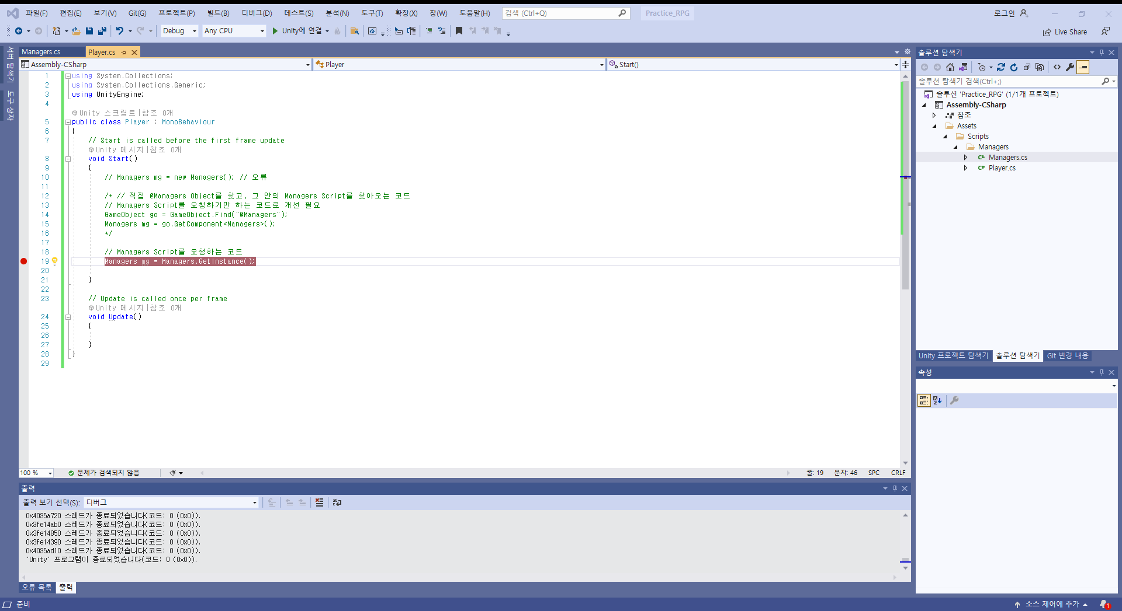
디버깅 하는법
2. Unity에 연결 클릭
1. 원하는 지점에 브레이크 포인트 지정

Slide 14
3. Play 버튼 클릭

Slide 15
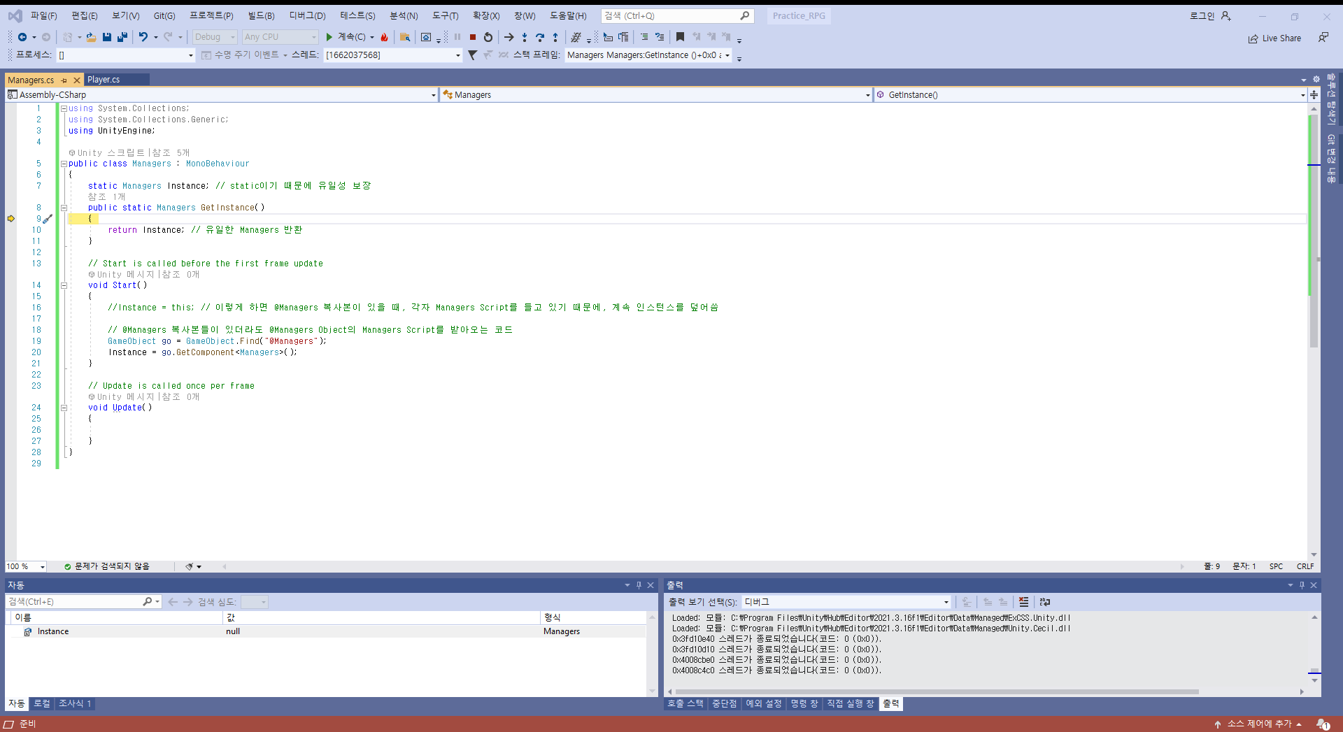
5. 디버깅 작업이 끝나면 중지 버튼을 클릭
4. F11 또는 F10을 누르며 디버깅 작업

Slide 16
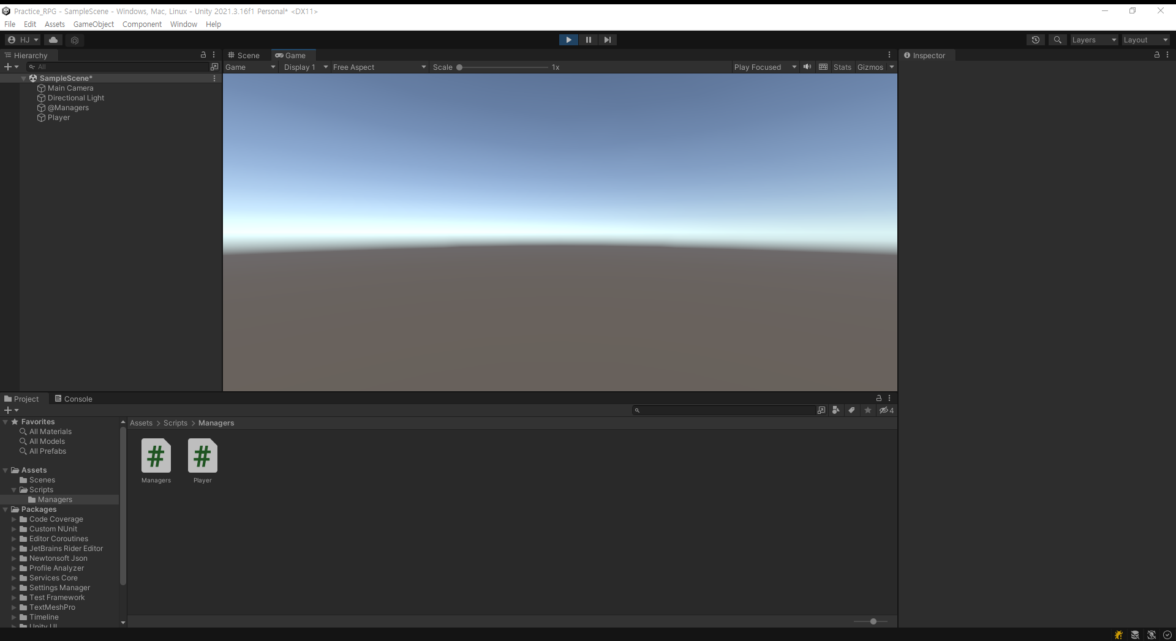
6. Play 버튼을 다시 눌러 종료

Slide 17
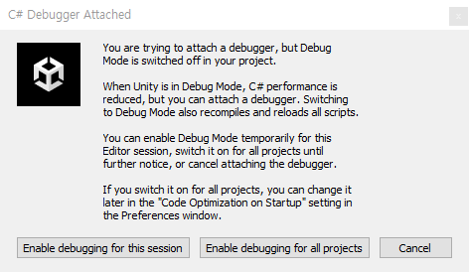
이런 창이 뜬다면 둘 중 아무거나 클릭하면 됨

Slide 18

Managers +
예제 #3
3. Play 후 DontDestroyOnLoad 밑에 @Managers Object가 생성되었는지 확인
1. Player Object 생성
@Managers Object는 안만들어도 됨(코드에서 추가 됨)
2. Managers Script, Player Script 작성
Component로 추가
@Managers Object <- Managers Script
Player Object <- Player Script

Slide 19
Asset, Code
# Asset
Unity화면의 Project -> Assets폴더 -> 우클릭 -> Show In Explorer로 파일 탐색기 열기
파일 탐색기에서 Assets폴더로 이동
Asset.zip 압축풀고 필요한 파일을 Assets폴더에 넣기
- Asset.zip은 직접 제공함
다른 Asset 추가는 각 장에서 다룸
# Code
코드는 #1, #2, #3... 폴더에 제공
#N폴더를 Assets > Scripts폴더로 생각하고 코드를 넣어둠
예) #2폴더 > Managers > Managers.txt 는
Unity에서 Assets > Scripts > Managers > Managers.cs 와 같음

Slide 20
ScriptTemplates 변경(필수 아님)
C:\Program Files\Unity\Hub\Editor\2021.3.16f1\Editor\Data\Resources\ScriptTemplates
- 폴더 명은 다를 수 있음
81-C# Script-NewBehaviourScript.cs.txt를 열고 주석 삭제 후 저장
또는 제공된 파일로 덮어쓰기

